Slide 1
Лекция 8. РАЗДЕЛЕНИЕ ГАЗОВЫХ НЕОДНОРОДНЫХ СИСТЕМ.
Общие сведения.
Гравитационная и инерционная очистка газов.
Мокрая очистка газов.
Очистка газов фильтрованием.
Очистка газов под действием электрического поля.

Slide 2
1. Общие сведения
Очистку газов от взвешенных твёрдых или жидких частиц проводят в целях уменьшения загрязненности атмосферы и улавливания из отходящих газов ценных продуктов.
В промышленных условиях пыль может образовываться в результате проведения технологического процесса, например при сушке ряда пищевых продуктов, при транспортировке сыпучих материалов, в результате измельчения твёрдых тел дроблением, истиранием, размалыванием. Пыль, как правило, содержит твердые частицы размером 3...100 мкм.
Для очистки газовых потоков от взвешенных частиц используют несколько способов: гравитационное осаждение, осаждение под действием инерционных и центробежных сил, фильтрование газового потока через пористую перегородку, мокрую очистку, которая осуществляется в орошаемых водой скрубберах, осаждение в электрическом поле.

Slide 3
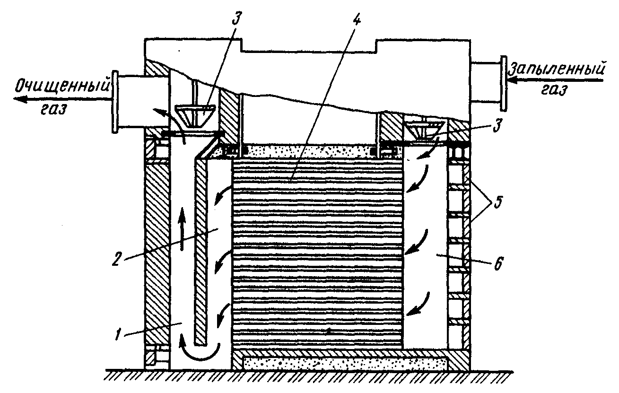
2. Гравитационная и инерционная очистка газов
Пылеосадительная камера:
1 – выхлопной канал;
2 – сборный канал;
3 – шибер;
4 – горизонтальная полка;
5 – дверцы;
6 – всасывающий канал

Slide 4
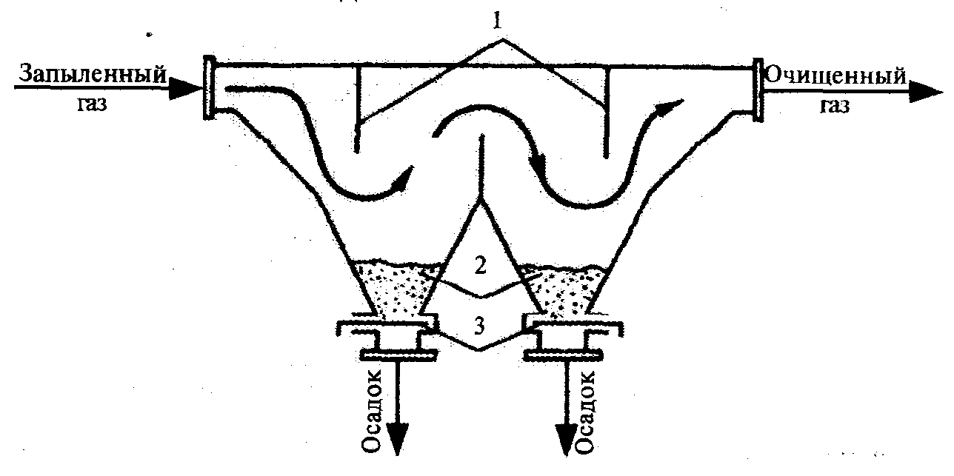
Отстойный газоход:
1 – отбойные перегородки;
2 – сборники пыли;
3 - шиберы

Slide 5
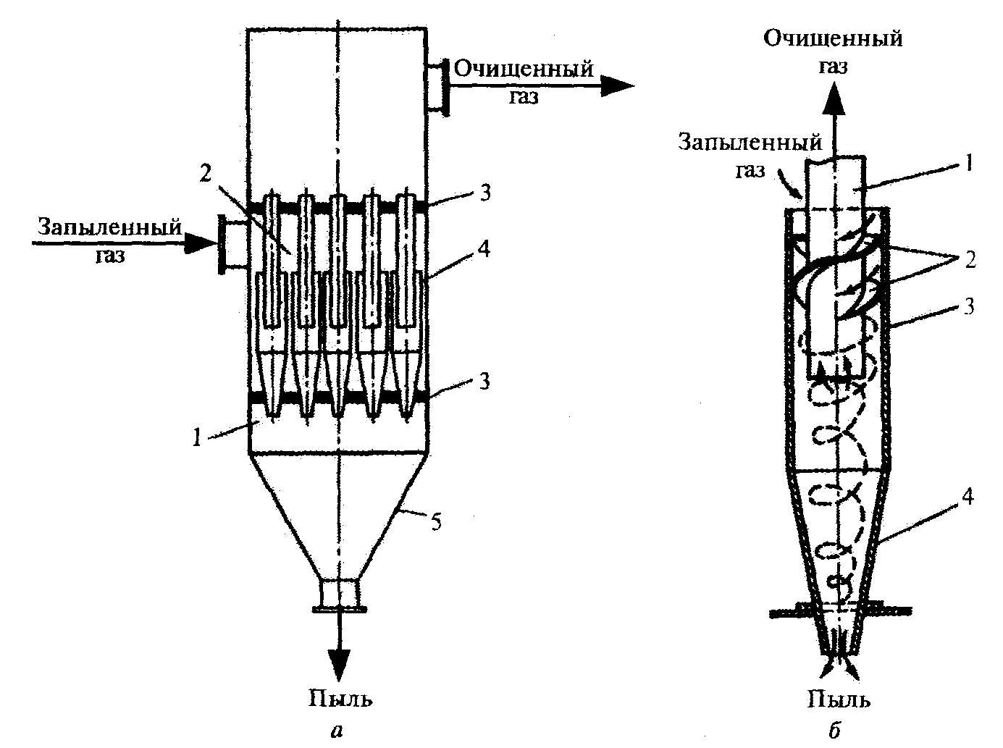
Батарейный циклон: а – общий вид:
1 – корпус;
2 – газораспределительная камера;
3 – решетка;
4 – циклонный элемент;
5 – бункер;
б – элемент батарейного циклона:
1 – выходная труба;
2 – винтовые лопасти;
3 – корпус;
4 – конусный пылесборник

Slide 6
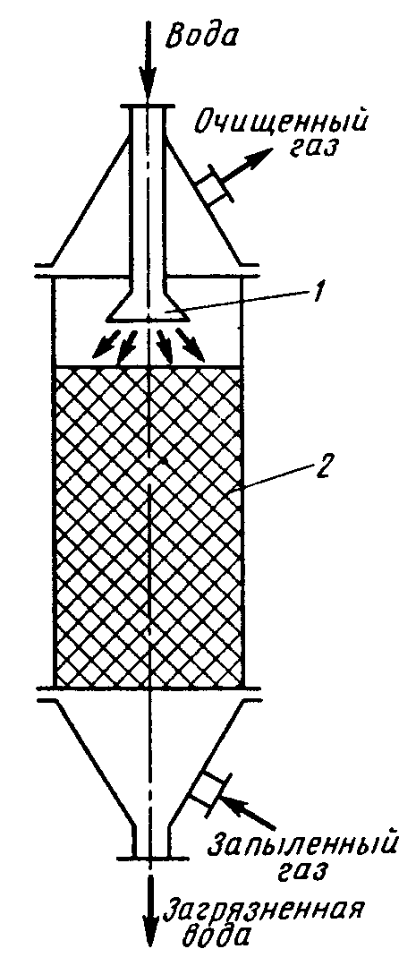
3. Мокрая очистка газов
Насадочный скруббер:
1 – разбрызгиватель;
2 - насадка

Slide 7
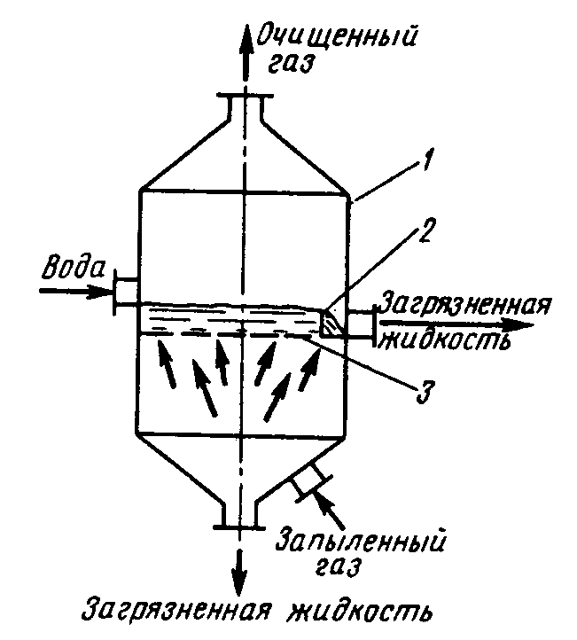
Пенный скруббер:
1 – корпус;
2 – регулирующий порог;
3 – перфорированная тарелка

Slide 8
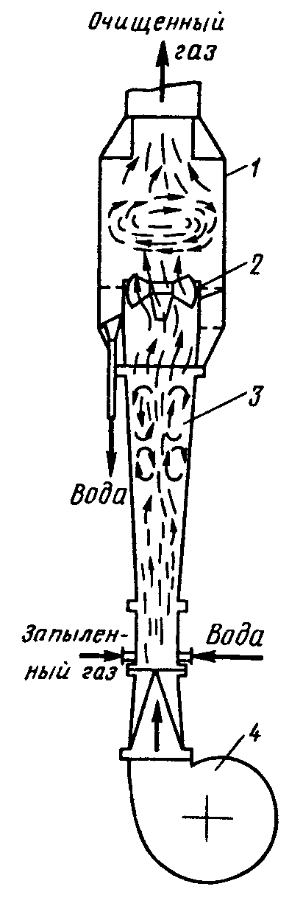
Скруббер Вентури:
1 – разделитель;
2 – завихритель потока;
3 – труба Вентури;
4 - вентилятор

Slide 9
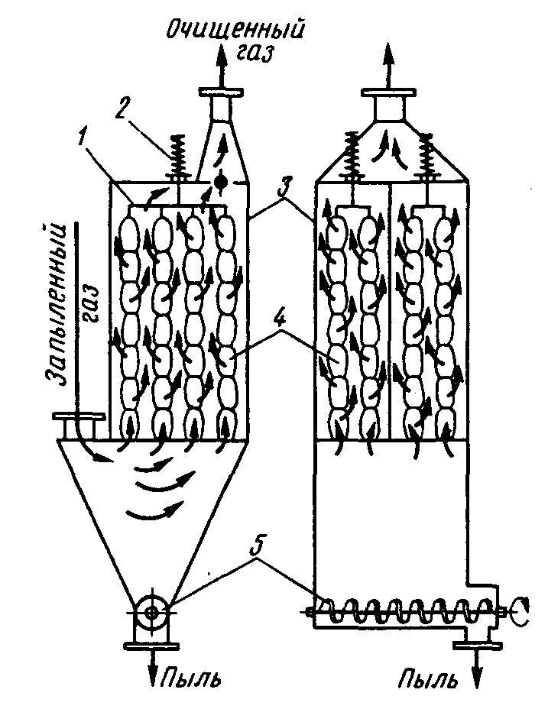
4. Очистка газов фильтрованием
Рукавный фильтр:
1 – рама;
2 – встряхивающий механизм;
3 – корпус;
4 – рукав;
5 - шнек

Slide 10
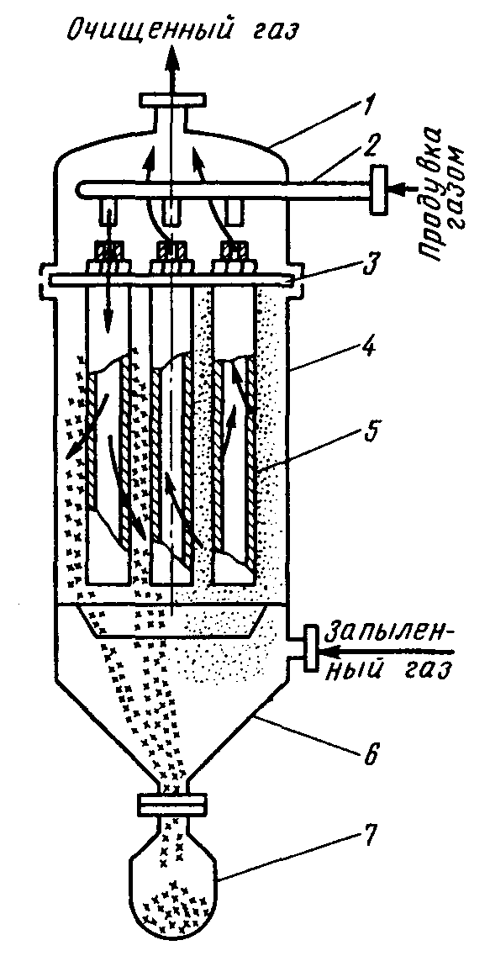
Патронный фильтр:
1 – крышка;
2 – коллектор;
3 – решетка;
4 – корпус;
5 – фильтровальный элемент;
6 – днище;
7 – сборник пыли

Slide 11
5. Осаждение под действием электрического поля
В электрическом поле тонкодисперсным частицам сообщается электрический заряд, под действием которого происходит их осаждение. Разделение пылей, дымов и туманов в электрическом поле имеет значительные преимущества перед другими способами осаждения.
Разделение газовых неоднородных смесей в электрическом поле осуществляется на электродах. Для разделения пылей и дымов применяются сухие фильтры, для разделения туманов – мокрые.
Простейший электрофильтр – это два электрода, один из которых – анод – выполняется в виде трубы или пластины, а другой – катод – в виде проволоки, которая натянута внутри трубчатого анода, либо между пластинчатыми анодами. Выполненными из проволочной сетки.

Slide 12
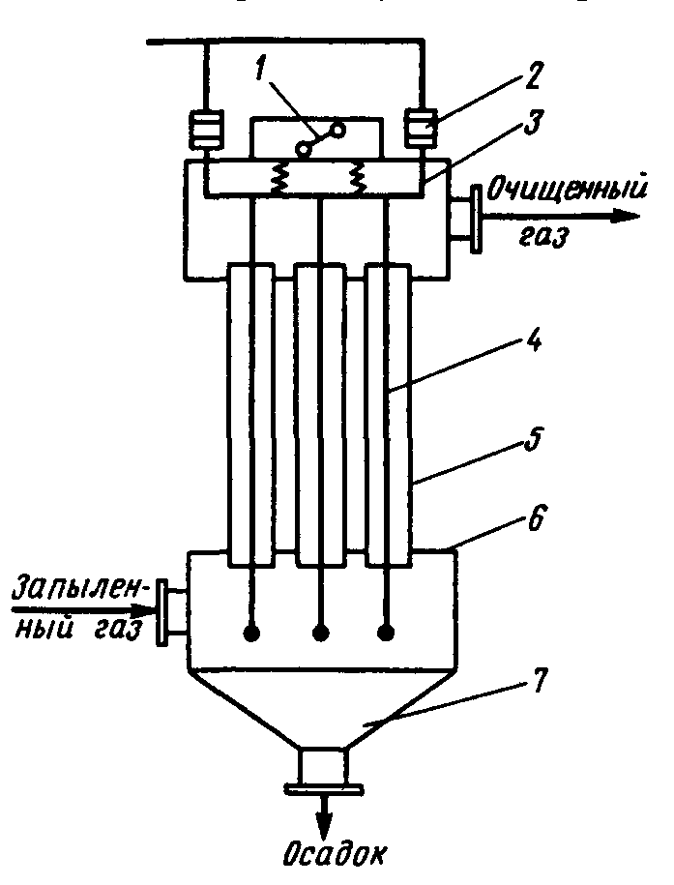
Трубчатый электрофильтр:
1 – встряхивающее устройство;
2 – изолятор;
3 – рама;
4 – коронирующий электрод;
5 – трубчатый электрод;
6 – решетка;
7 – сборник для пыли

